Slide 1
A study of the relationship between color-concept association and occupational background for Chinese
作者:HailiangWangCalvin K.L.Or
期刊:Displays

Slide 2
Introduction
在視覺顯示中有效的使用顏色可以促進使用者的視覺搜索和感知能力(Christ, 1975; McKeown, 2008; Braun & Silver, 1995; Or & Chan, 2010)。
先前的研究顯示出，職業背景對於顏色的感知有顯著的影響。
鋼鐵(Or & Wang, 2014)和工業(Borade, Bansod, Gandhewar, 2008)的工作人員看見黃色會聯想到“警告”；反而，在辦公室環境中的工作者(Or & Wang, 2014)是將紅色聯想到“警告”。
誤解顏色的涵義可能會造成工作者的危險，尤其是在操作與安全相關的顯示器和系統。

Slide 3
Introduction
大學生中普遍擁有色彩概念的聯想，但這些研究結果並不適用於特定的職業(Jacobs, Keown, Worthley, Ghymn, 1991; Bergum, Bergum, 1981; Chan, Courtney, 2001)。
Courtney探討各種職業對於色彩概念的聯想，但並沒有特別指出不同職業之間的聯想差異(1986)。
Borade等人研究印度工業工作人員對於9種安全警告詞和7種顏色之間的聯想，但研究中只探討男性(2008)。
Or & Wang(2014)研究中國北方地區的鋼鐵業員工和管理人員的10種顏色和16種概念之間的聯想。提供製造業和辦公室工作人員對於顏色關聯的認知情況。

Slide 4
Introduction
本篇研究主要探討相似性質的職業是否擁有相似的色彩概念的聯想，以及學生的聯想與職員的聯想是否相似。
主要研究目的:
  香港的學生與白領階級的色彩概念聯想是否相似。
  比較四個職業類別之間的關聯性(Or & Wang, 2014)，包括文獻中所提到的鋼鐵工業的工作人員與管理人員，以及本實驗中所研究的白領階級和學生。

Slide 5
Methods
使用問卷調查10種顏色和16種與安全相關的概念來探討色彩與概念的聯想。
  香港的白領階層:他們的職業和工作環境與先前的研究中的管理人員相近(Or & Wang, 2014)。
  香港學生:了解學生如何解釋顏色的涵義，以及學生是否具有與工作人員有相似的顏色與概念的聯想。
利用職業的相似性以比較不同地區的兩個群體之間的關聯。

Slide 6
Methods
10種顏色:黑、藍、綠、橘、粉紅、紫、紅、白和黃。
16種概念:”冷”、“熱”、”危險”、”安全”、”走”、”停止”、”硬”、”軟”、”關”、”開”、”正常”、”警告”、”潛在危險”、”輻射危害”、”強”、”弱”。
受測者透過研究助理或電子郵件收到問卷。

Slide 7
Methods
受測者:100位白領階層的工作者和100香港大學生。
  白領階層工作者:辦公室助理、研究人員、秘書和財務官員。
  學生:從香港各個大學中隨機招募。
當兩組各接收到100份有效問卷後，會停止招募新的受測者。
問卷內容包括個人相關信息(性別和年齡)，並且選擇他們認為能代表16種概念的顏色(10種顏色間做選擇)。
一種顏色能與多個概念有關連，但當有概念無法以顏色作為代表時，另設選項為”沒有合適的顏色”。

Slide 8
Results-Participant characteristics
大學生:
性別:40名男性，60名女性。
年齡:18-20(28%)、21-30(67%)、31-45(5%)。
白領階層:
性別:53名男性、47名女性。
年齡: 21-30(62%)、31-45(12%)、41-50(15%)、51以上(11%)。

Slide 9
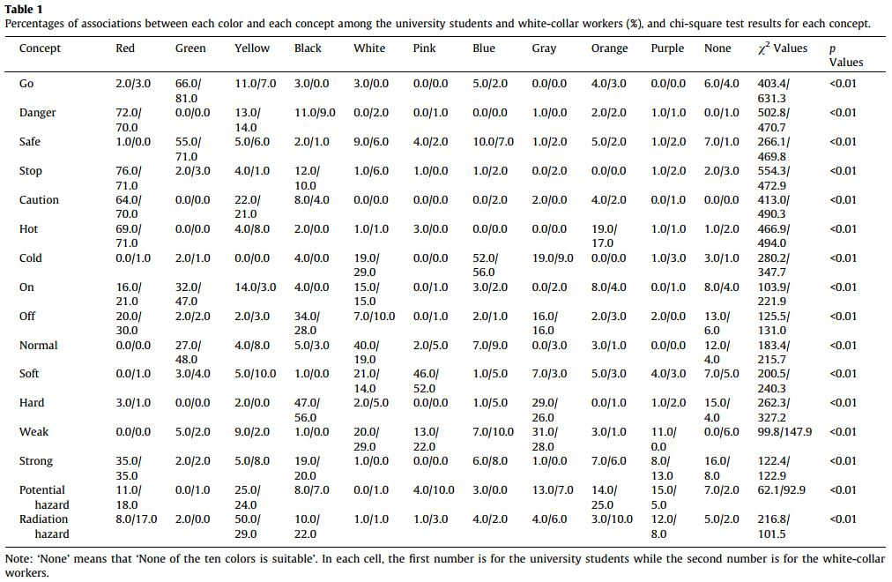
Results- Color-concept associations
學生:紅:23.6%、綠:12.4%。白領:25.6%、綠:16.4%。
表中顯示卡方檢驗的結果，顯示每個概念至少與一種顏色相關為顯著的。

Slide 10
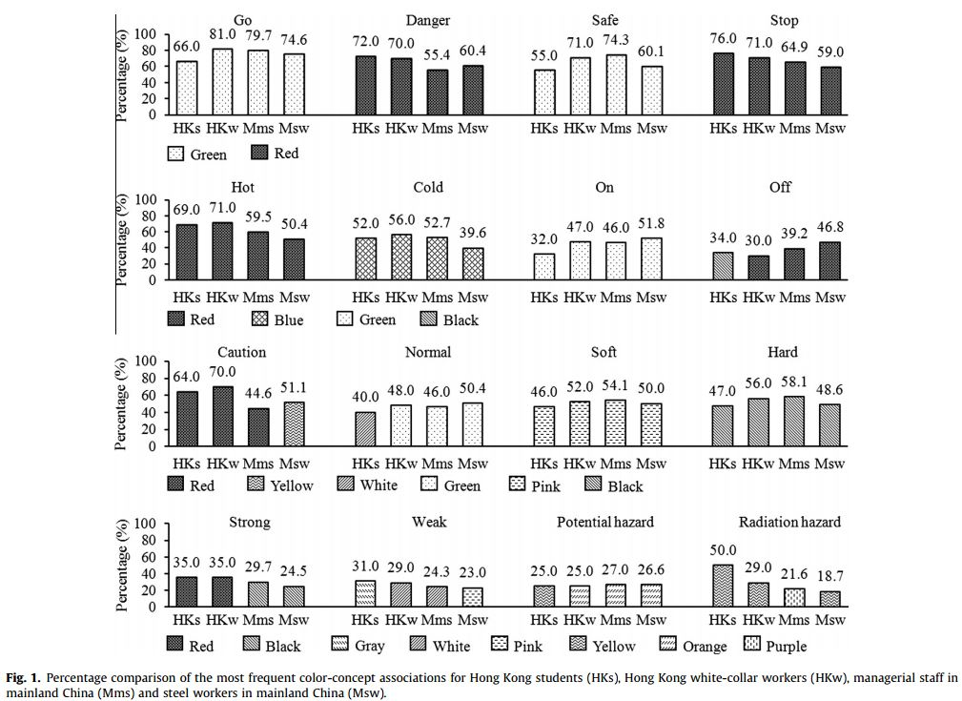
Results- Comparison of the most frequent color-concept associations
圖為比較香港學生、香港白領、中國管理人員和中國鋼鐵工業工作人員的常見色彩概念聯想。
綠:走、安全、開、正常。
紅:停止、熱、危險、關、警告。
藍:冷。
黑:硬。
粉紅色:柔軟。
橘:潛在危險。
白:弱。

Slide 11
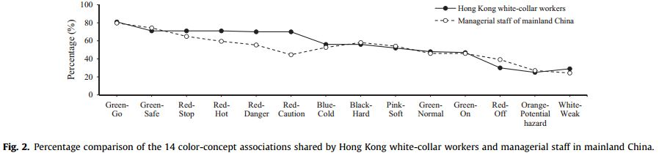
Results- Comparison of the most frequent color-concept associations
圖中顯示出兩個不同地區的人對於14種色彩概念聯想的比較。

Slide 12
Discussion
綠色與紅色在顏色概念聯想中被證明為常見的(Bergum, Bergum, 1981; Chan, Courtney, 2001; Courtney, 1986)，如:綠色代表“走”和”安全”以及紅色代表”停止“和”危險“。
香港學生將白色聯想到“正常”(Chan, Courtney, 2001)，但另外3個族群認為”正常”會聯想到綠色，可能是因為工作環境造成工作者對於”正常”會解釋成”機器運轉良好”和”沒有危險問題”。
“關閉”為控制面板上常見的命令，所以3個工作人員組會聯想到紅色；然而，學生聯想為黑色。

Slide 13
Discussion
學生普遍將”潛在危險”聯想為黃色，3個工作組聯想為橘色。
根據安全色碼標準(American National Standards Institute, 1998)，橘色應用於指示可能造成危險的機器或是動力設備的危險區域。
學生認為黃色以及橘色的涵義相似，認為“輻射危險”和”潛在危險”皆聯想為黃色，但事實上黃色代表為”輻射危害”。認知上的誤差，可能會造成危險。
在設計相關介面時，需理解學生與員工不同的聯想，並在研究色彩相關問題時，不以學生的數據延伸探討到工作環境的應用(Or, Chan, 2010; Jacobs, Keown, Worthley, Ghymn, 1991; Bergum, 1981; Chan, Courtney, 2001; Luximon, Chung, Goonetilleke, 1998)。

Slide 14
Discussion
香港的白領將“強”聯想為紅色(Chan, Courtney,2001)，而中國的管理人員聯想為“黑色”(Jacobs, Keown, Worthley, Ghymn, 1991)，造成這種差異可能為不同部門的辦公室工作人員對於“強”的解釋和使用方式不同。
  金融部門:“經濟成長幅度大”。
  工業管理部門:”機械的強大力量”。
在製作警告標示或產品時，表達輻射相關警告應小心謹慎。
  中國管理部門聯想為紫色，香港白領聯想為黃色。
職業安全和健康管理局(Occupational Safety and Health Administration,1999)使用紫色和黃色表達輻射，可以在黃色背景上使用紫色符號以更精準表達輻射危害的信息。

Slide 15
Discussion
Bergum和Bergum 建議的標準為一族群中有85％的人有相同反應就能確定其群體的刻板印象。
但本研究與先前研究中(Or, Wang, 2014; Chan, Courtney, 2001; Courtney, 1986)，中國的群體中並沒有任何顏色顯示出超過85%的聯想。
在研究紅色與“危險”的關聯時，使用詞彙(Or, Wang, 2014; Borade, Bansod, Gandhewar, 2008; Pravossoudovitch, Cury, Young, Elliot, 2014)或標誌(Or, Chan, 2010; Pravossoudovitch, Cury, Young, Elliot, 2014)表達時，人們判斷”危險”和“警告”之間的界線可能會含糊不清。
此研究對於“警告”聯想的顏色結果與美國國家標準協會(1998)建議使用的黃色不同。

Slide 16
Discussion
在任何彩色在顯示器或是產品設計中須謹慎使用。
未來可以研究相關顏色作為刺激，探討色調、飽和度和強度可能影響視覺顯示的可讀性和意義(McKeown, 2008)。
一旦確立了顏色與意義之間高度相關時，應一致使用其顏色概念聯想以減少感知錯誤並加快視覺信息的辨識時間(Chan& Courtney, 2001; Marcus, 1992)

